Slide 1





純国産ＲＰＡツール 「WinActor」 のご紹介
×
Copyright© 2018 IIM Human Solution Corp.

Slide 2






RPAとは？
RPA(Robotic Process Automation)
→ソフトウェアロボットの業務プロセスの自動化
RPAはあくまでソフトウェアそのものであり、サーバーやPCなどコンピュータの上で動作する。ただし、財務会計パッケージや営業支援ツールなど、いわゆる業務特化として正規化されたソフトウェアとは異なり、人が行う業務はすべてこのRPAの対象となってくるのが特徴。
人がやっている作業と同じことを行うという意味で、RPAは仮想労働者（デジタルレイバー：Digital Labor）とも評されている。もっとわかりやすく言えば、“絶対に命令通りにしかしない、ものすごく処理速度の速い部下”というのがRPAの本質。
キーボードやマウスを使って行ってきた定型作業を、
コンピュータにインストールしたソフトウェア
(ロボット)に記憶、代行させることがRPA
命令すると…
メール送信
入力、転記
RPAツール
申請、
ダウンロード

Slide 3
RPAツールとは
RPAツールで行えること
・電子データからシステムへの登録作業
・システム間でのデータ転記・登録作業
・システムからのレポート作成作業
・複数Webサイトからの情報収集作業 等
類似の仕組み
Microsoft Excelのマクロ機能 等

Slide 4
ＲＰＡの市場動向について
ＲＰＡの市場動向について
（Robotic Process Automation）

Slide 5








ＲＰＡブームの変遷
2015年、ヨーロッパで
RPAのブームが到来。
2016年、北米に
RPAブームが波及。
（英国）
2017年、日本にも到来し、
“RPA元年” と呼ばれる。
（米国）
★ RPA普及のきっかけは中国やインドなどの賃金高騰（BPOのアウトソースが不採算）
★ 2017年、日本のRPA市場が急速に拡大していることから、外資系コンサル会社が推進
★ 世界のRPAベンダーが日本市場に注目し始めており、日本法人の立上げに着手

Slide 6
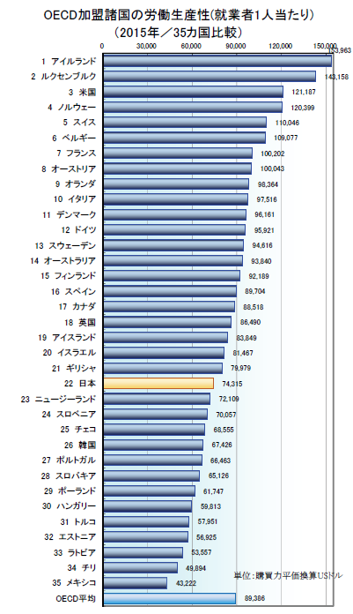
日本でＲＰＡの利活用が進みやすい要因
日本の労働生産性（就業者１人当たり）は
ＯＥＣＤ加盟国３５ヶ国の中で【２２位】。
主要先進７ヶ国では、【最下位】！！
■ 想定される主な要因
・少子高齢化による労働人口の継続的減少
・非人間的作業、長時間労働などの慣習
・属人的な業務プロセスが定着
逆に言えば、働き方改革を進めることで、
日本の労働生産性は大きく改善できる！
※ 出典：公益財団法人 日本生産性本部「労働生産性の国際比較2016年版」

Slide 7
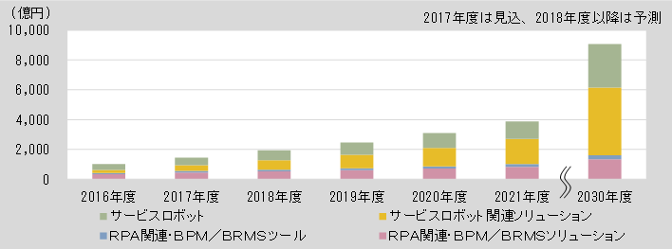
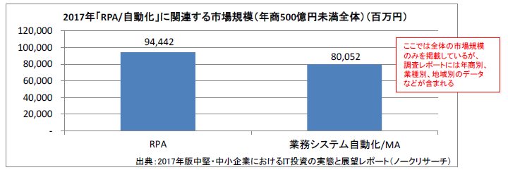
国内市場は、「2年毎に+1,000億円」 の成長を予測
市場規模は、2年毎に+1,000億円
約3,000億円
約2,000億円
約1,000億円
※ 出典：富士キメラ総研「2017 サービスロボット／RPA関連市場の将来展望」
約1,700億

Slide 8
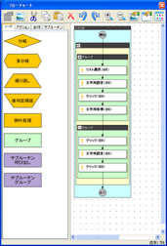

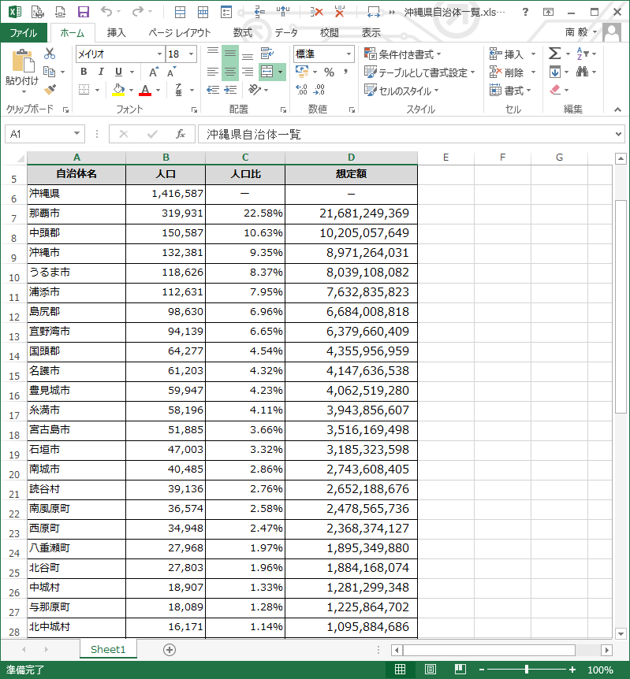
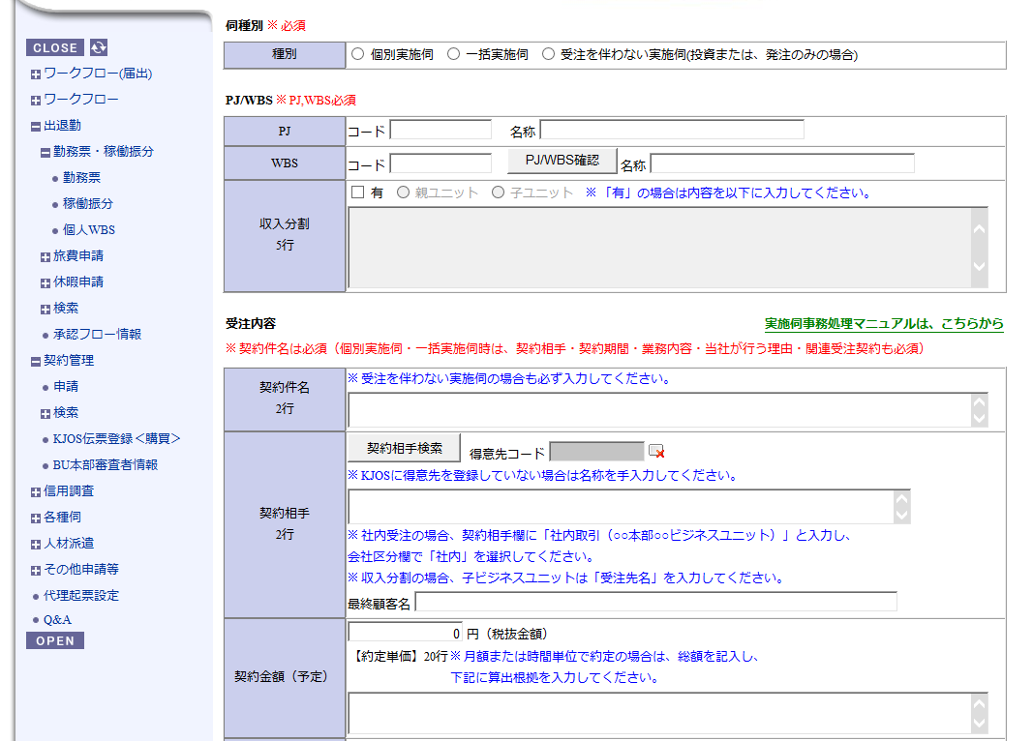


「WinActor」 とは
人が Windows PC上で行う様々な操作を「ソフトウェア・ロボット」として
作成／記録し、複数のPC上でロボットを実行させることで、人が行う煩雑な 操作や、大量データを扱う繰り返し操作などを 代行（自動化）するツールです。
① ロボットの作成ツール
② ロボットの実行環境
作成担当者
人が WinActor を使って、
ソフトウェア・ロボットを作成。
ソフトウェア・ロボットが人の代わりに
OSやアプリケーションの画面操作を代行。
現場担当者
作成されたソフトウェア・ロボットは “仮想労働者” として、人間が行っていた
PCを使って行う作業（マウスやキーボード操作）を 代行 してくれるようになります。

Slide 9


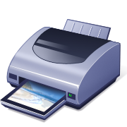




ソフトウェア・ロボットによる操作代行の適用例
大量データの投入 A
データの出力（保存、印刷）
納品書など
業務システム
受注管理システム
同一様式の大量ファイル
1. ログイン操作
2. 業務メニュー選択
3. 画面上の項目に対する入力／選択
4. 印刷、ファイルに保存など
大量データの投入 B
業務の一連の流れを自動化
受注管理システム
複数行の表形式データ
様々な電子ファイルに対応
ファイル
Excel
ファイル
業務システム
Word、PDF
ブラウザー
地図サービス
CSV、XMLなど
自動化の組み合わせは自由自在です！
受注管理システム

Slide 10
「WinActor」 の特徴
1
ノン・プログラミングで
ロボット作成が可能
ＧＵＩ操作や録画機能を使うことで、 簡単にロボットを作成できます。
2
自動化における
ソフトウェアを問わない
パッケージからスクラッチ開発されたソフトウェアまで何でも対応できます。
3
純国産のソフトウェア
（日本語インターフェース）
ＮＴＴ研究所で開発された純国産の
ソフトウェアをベースとしています。
4
サーバー環境が不要
（PCにインストールするだけ）
クライアントPCにインストール
するだけで、すぐにお使い頂けます。

Slide 11
ＲＰＡツールの比較情報
比較項目 |  | Ａ製品 | Ｂ製品 | WinActor
国籍 | 開発会社 | 海外 | 海外 | 日本
 | 販売会社 | 日本 | 日本 | 日本
表示 言語 | 操作画面 | 英語 | 英語 | 日本語
 | マニュアル | 日本語 （機械翻訳？） | 日本語 （機械翻訳？） | 日本語
動作 環境 | 動作環境 | サーバー | ＰＣ | ＰＣ
 | サーバー | 必須 | 不要 | 不要
自動化 対象 | Web アプリケーション | ○ | ○ | ○
 | Windows アプリケーション | △ | ○ | ○
費用 | 導入最小コスト | 約500万円 | 100万円以下 | 100万円以下
保守 | サポート | 技術面は本国に エスカレーション | 技術面は本国に エスカレーション | 国内で完結

Slide 12
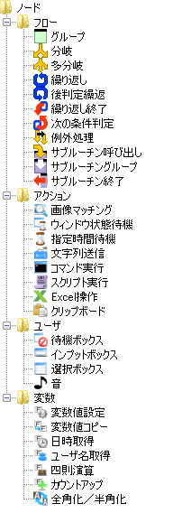
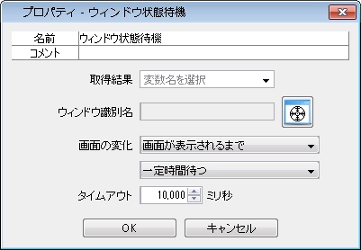
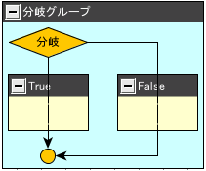
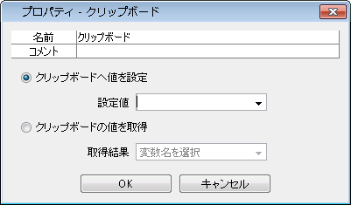
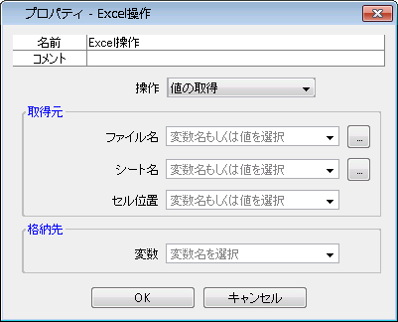
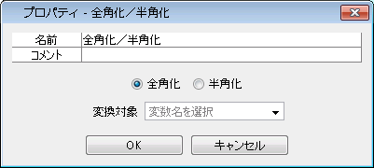
【ご参考資料】 ロボット作成機能のご紹介 （1）
指定した画面が
表示されるまで
待機する。
各種条件による分岐。
テキストなどを
クリップボードにコピーする。
変数の文字列を
全角化または
半角化する。
Excelのデータを
変数に取得する。

Slide 13
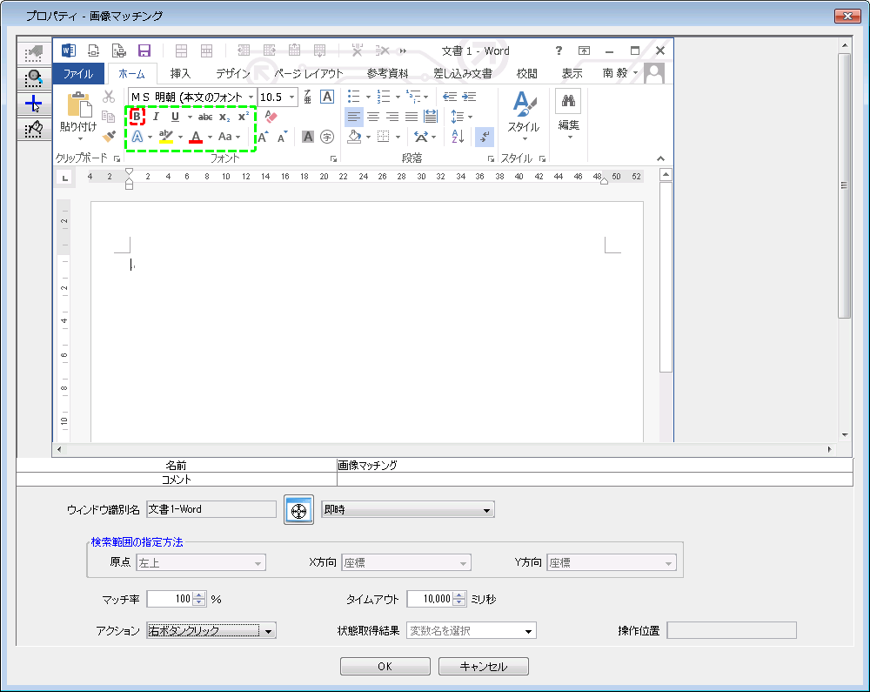
【ご参考資料】 ロボット作成機能のご紹介 （2）
① 対象となる
ウィンドウを
取り込み。
② WinActor が
画像を探す時の
対象範囲を指定する。
③ 何らかの操作を
させたい対象画像を 指定する。（赤枠）
④ その画像（ボタン）
に対するアクション
を設定。
【設定例】
Microsoft Word で文字を太字にするアイコン「B」をクリックさせる場合。

Slide 14
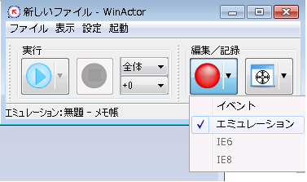
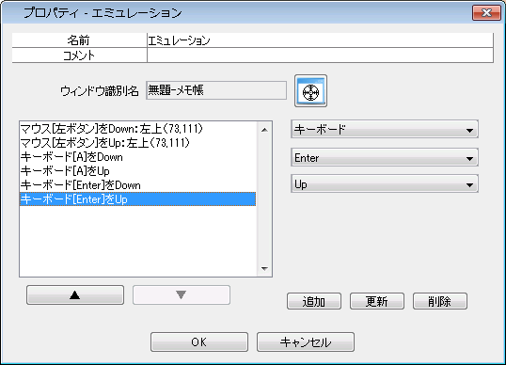
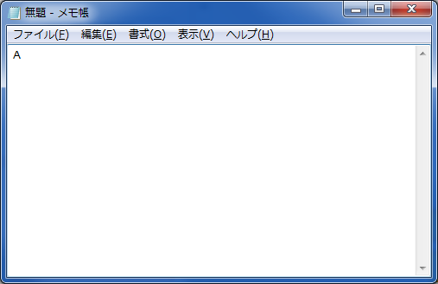
【ご参考資料】 ロボット作成機能のご紹介 （3）
【適用シーン】
・ログイン時の認証操作
・文字列の入力
・ボタンのクリック など
操作を記録する方式を選択。
記録開始ボタン。
操作対象の
ウィンドウ。
マウスでクリック。
Aキーを押下。
記録中に
ユーザーが行った操作の一覧。
Enterキーを押下。
自動でメモ帳に “Ａ” が入力され、改行が行われる。

Slide 15
製品ラインナップ
■製品ラインナップ
1 WinActor フル機能版 作業シナリオの作成／編集／実行が可能
2 WinActor 実行版 作成されたシナリオの実行のみ可能（再生専用）
■ライセンス形態
・年間サブスクリプション 1年間のご利用権 + 製品サポート
■導入イメージ
フル機能版を
ご購入（必須）
必要に応じて
実行版をご購入
シナリオ作成を
どうされるか
（内製 or 外注）
お客様ご自身で
シナリオを作成
シナリオ作成を
弊社にご依頼
ご要件確認後に
お見積をご提示

Slide 16





導入・展開イメージ
ロボットを作成するPCには、
フル機能版 ライセンスを導入します。
※フル機能版 1ライセンスは必須です。
※インストールには管理者権限が必要です。
■情報システム部門様
WinActor
フル機能版
古いPCを更改する場合は、
ライセンスの移転が可能です。
シナリオ
（.umsファイル）
■総務部門
作成用PC
WinActor
実行版
作成したロボットを配布
シナリオ
実行用PC
■経理部門
※1台のPCで同時に実行可能なロボットは1つです。
WinActor
実行版
作成したロボットを配布
WinActor
実行版
シナリオ
シナリオの配布／展開は
ファイルコピーでOKです。
2台同時にシナリオを実行する場合、
実行版ライセンスが2つ必要です。

Slide 17
動作環境
■WinActor 動作環境（クライアント）
対応OS：
・Windows 10（32bit、64bit）
・Windows 8.1（32bit、64bit）
・Windows 7 Professional SP1（32bit、64bit ）
・Windows Server 2016 ※NEW！ 2017年10月

Slide 18
今後のバージョンアップ予定
■ ２０１８年３月(予定) WinActor Ver 5.0（※予定機能）
・統合管理用サーバーモジュールの提供
・パスワード管理機能、個人情報保護機能

Slide 19
【ご参考資料】 WinActor お客様導入事例集
×
Copyright© 2017 NTT Advanced Technology Corporation

Slide 20
導入事例(1/2)
ﾀｽｸ種別 | 業界 導入部署 | （番号）概要 | INPUT |  | OUTPUT | 効果
データ投入 | IT 営業 | (1-1)受発注計画書データのシステム投入 受発注計画書（Excel）の内容を、複数の社内システム（電子決済システムと経理システム）に投入する必要があるが、WinActorを利用して両方に自動で入力 | 受発注計画書（Excel） |  | ①電子決済ｼｽﾃﾑ（画面） ②経理ｼｽﾃﾑ(画面) | データ入力の稼動を95％削減
データ投入 | IT 情シス | (1-2) メーリングリストへの登録申請を受けて、メーリングリスト作成を行う。 | メーリングリスト登録申請ファイル （Excel) |  | メーリングリスト作成画面（WEB画面) | 稼働削減 転記ミス0化
データ投入 | 小売 EC部門 | (1-3) 商品伝票を読込み、ＥＣサイトやＳＮＳサイトに商品情報を入力・アップロード | 商品伝票 （Excel) |  | ECサイト、SNSサイト （画面） | 数千件／月に及ぶ商品更新作業を完全自動化
データ投入 | 金融 法人営業 | (1-4)法人営業向け金利情報公開の自動化 ホスト運用部門より受領した最新の貸出・預金金利情報を加工し、店舗営業担当が参照するLotus Notesの掲示DBに貼り付ける。 | 法人向け商品の 最新金利 （Excel） |  | 掲示用DB Lotus Notes（画面） | 処理スピードが1時間から30分以内に。1名増員の予定が不要に。
データ移行 | 学校 学校事務 | (2-1) 異なる学校向けグループウェア間でのデータ移行。データ読出し、データ変換、データ書き込み。 | 学校グループウェア （WEB画面) | 中間データ(Excel) | 学校グループウェア（WEB画面) 移行データ確認書（Excel) | データ移行の低コスト化
データ移行 | IT 情シス | (2-2) 旧業務システムから新業務システムへの更改に伴うデータ移行。 | 旧システム （CSV) |  | 新システム （WEB画面) | データ移行の低コスト化
文書作成 | 金融 経営管理 | (3-1)売上管理データから週次報告書作成 売り上げ管理用の基幹システムに登録されているデータから、週1回 店舗ごとや部署ごとの週次報告書を自動で作成する。 | 売上データ （システム画面） |  | 報告書 数値集計、グラフ作成、定型文書 （Excel） | データを入力する社員の稼動を98％削減
文書作成 | IT 経理 | (3-2) 経営資源管理システム（ERPパッケージ)から、定期的に所定の経理レポート（Excel)を作成 | 経理関連データ （システム：ERPパッケージ画面） |  | 経理レポート （Excel) | 2人日／月の稼動削減

Slide 21
導入事例(2/2)
業界 | 導入部署 | 概要 | INPUT |  | OUTPUT | 効果
ｼｽﾃﾑ連携 | 金融 資産運用 | (4-1)サイトのファンドデータ取得と運用商品管理システムへの登録 外資系証券各社よりファンドの時価データを取得し、自社の運用商品管理システムへ登録。 | ファンド運用担当のPC（画面） |  | 運用商品管理 システム（画面） | 外資系証券各社とデータ連携のために発生する数千万のコストが不要に。
ｼｽﾃﾑ連携 | サービス コールセンタ | (4-2)電話受付記録の取得とシステムへの取り込み フリーダイヤル／ナビダイヤルを利用したコールセンタで、コールセンタの対応品質を把握するため、フリーダイヤル／ナビダイヤルのカスタマコントロール画面から電話受付記録を取得して、DWH（データウェアハウス）に取り込み電話オペレータの増員などの判断に使う。 | フリーダイヤル番号表 WEB認証コード表 | カスタマーコントロール画面（WEB) | DWH 通話記録（CSV) 受付記録（TXT) | 大量のコールセンタ記録をDWHにデータ移行する稼動を削減
ﾃﾞｰﾀ投入 文書作成 | 物流 契約担当 | (5-1)注文書のシステム投入と発注伝票作成 お客様から届く大量の注文書を受注管理システムに自動投入。さらに、システムから取り出したデータから不要な情報のマスク処理をして、発注伝票を自動で実施する | 注文書 （Excel) | 基幹システム | 注文書 （Excel) | データ入力と伝票作成の稼動を75％削減
ｼｽﾃﾑ連携 ﾚﾎﾟｰﾄ | 小売ﾁｪｰﾝ 商品企画部門 | (5-2)各店舗からの商品要望書をシステムに登録、結果をレポート 各店舗から、随時特定フォルダに提出される商品要望書を、提出されたタイミングで要望書管理システムに登録し登録結果をレポートする。 | 商品要望書（Excel) | 共有フォルダ | 文書管理システム （Excel) エラー時メール通知 （メール） | 要望書提出手段と管理システムのシステム化不要 文書登録稼動不要
WEB検索 文書作成 | ﾏｰｹﾃｨﾝｸﾞ ﾘｻｰﾁ部門 | (5-3) 複数のオークションサイトに対してキーワード検索をして検索結果を保存する。 | オークションサイト （WEB画面） |  | 結果文書 （Excel） | 専用要員1人が不要
試験・計測 文書作成 | 通信 開発 | (5-4) アジャイル開発で、デグレードが発生しないことを繰り返し試験する。試験データを開発システムの画面に入力し、期待どおりの画面遷移をしたかを評価し、評価結果を試験成績書に書き込む。 | 試験項目書（Excel） | 開発システムの画面 | 試験成績表 （Excel) | データ入力の稼動を95％削減
試験・計測 ﾃﾞｰﾀ保存 | 通信 開発 | (5-5) 伝送測定器の測定結果を画面から読み取り、データ形式変換（HTML→CSV)して測定結果を保存 | 測定器画面 （HTML) 測定器IPアドレス （Excel) |  | 測定結果 （CSV) | 1回の検証で50時間の稼動削減

Slide 22





(1-1) 受発注計画書データのシステム投入
ﾃﾞｰﾀ投入
IT企業
営業部門
導入部署： 営業担当部門
概 要： 受発注計画書（Excel）の内容を、複数の社内システム（電子決済システムと経
理 システム）に自動入力
導入効果 ： データ入力の稼動を95％削減（入力×2+内容チェック → 完了確認×2のみ）
1つのファイル（受発注計画書：Excel)のデータを、2つの社内システムへ自動入力
受発注計画書
ココを自動化！
①電子決済システム
1つのファイルの内容から、以下のシステムに必要な情報だけを抜き出して自動で入力する。
①電子決済システム
②経理システム
②経理システム

Slide 23
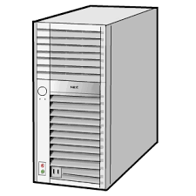
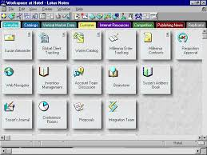

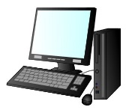

(1-4) 法人営業向け金利情報公開の自動化
データ投入
金融
法人営業
利用部門： 法人向け営業企画部門
要件概要： ホスト運用部門より受領した最新の貸出・預金金利情報を加工し、店舗営業担当が参照する
Lotus Notesの掲示DBに貼り付ける。
Excelマクロの起動、再鑑帳票の印刷、メール送信含む）
導入効果： 処理スピードが1時間から30分以内に。1名増員の予定が不要に。
※午前中の限られた時間で対応が必要な事務作業を自動化して別の業務に集中したいというニーズに答えたケース。処理手順もルーティーン化と見直しが出来たおかげで属人性を解消。
ファイルサーバにある貸出・預金金利情報を加工し、Lotus Notesの掲示DBへデータ投入
法人向け商品の 最新金利
Excelファイル Excelマクロ 36ファイル
分散系のPC
（Win 7）
基幹系システム 管理者
ファイルサーバー
ココを自動化！
Lotus Notes
共有データベース

Slide 24



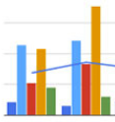

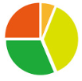
(3-1) 売上管理データから週次報告書作成
文書作成
金融
経営管理
導入部署： 経営管理部門
概 要：基幹システムに登録されている売上管理データから、週1回 店舗ごとや部署ごとの週
次報告書を自動で作成する。
導入効果 ：データを入力する社員の稼動を98％削減
基幹システムに登録されている売上管理データから週次報告書（Excel)を自動作成
基幹システムに登録されている売上管理データ
週次報告書
ココを自動化！
毎週月曜日の9：00時点など、任意の日時にて、基幹システムに登録されているデータから部署ごとの売り上げを集計・グラフ化し、週次報告書を自動で作成する
店舗や部署ごとの売上報告、各種台帳、
お客様情報などが登録された基幹システム

Slide 25
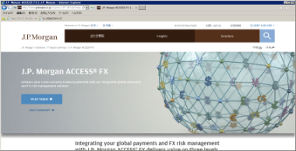
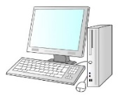
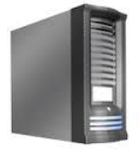
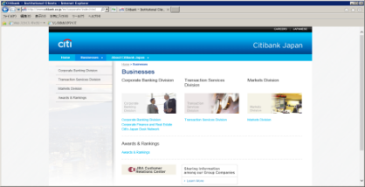
(4-1) サイトのファンドデータ取得と運用商品管理システムへの登録
ｼｽﾃﾑ連携
金融
資産運用
利用部門： 資産運用部門
要件概要： 外資系証券各社よりファンドの時価データを取得し、自社の運用商品管理システムへ登録。
導入効果： 外資系証券各社とデータ連携のために発生する数千万のコストが不要に。
※運用商品管理の新システムが稼働する予定の中、運用担当が手作業で短時間にシステム登録することが
必要となってしまい、その課題解決のために利用。
WinActorがなければ追加コストをかけて行外とシステム連携をするか、事務アシスタントを追加して対応が必要だった。
また外資系証券各社のサイトはアクセス権が限定され、運用担当しか参照できないという課題もあったが
WinActorはPCで起動するため問題なく対応できた。
証券会社サイトからファンド時価データの取得と自社運用商品管理システムへの登録
契約中の外資系証券各社 のサイト
ファンド運用担当のPC
銘柄別時価データ
運用商品管理
システム
ココを自動化！
ココを自動化！

Slide 26


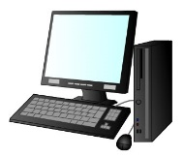

(4-2) 電話受付記録の取得とシステムへの取り込み
ｼｽﾃﾑ連携
サービス
コールセンタ
導入部署：コールセンタ
概要：フリーダイヤル／ナビダイヤルを利用したコールセンタで、コールセンタの対応品質を把握するため、フリ
ーダイヤル／ナビダイヤルのカスタマコントロール画面から電話受付記録を取得して、DWH（データウ
ェアハウス）に取り込み電話オペレータの増員などの判断に使う。
導入効果 ：大量のコールセンタ記録をDWHにデータ移行する稼動を削減
フリーダイヤル/ナビダイヤルのカスタマコントロール画面からの電話受付記録の取得とシステム（DWH）への取り込み
カスタマコントロール画面
DWH
ココを自動化！
フリーダイヤル番号とWEB認証コードを入力し、電話受付記録を取得

Slide 27
(5-1) 注文書のシステム投入と発注伝票作成
ﾃﾞｰﾀ投入
文書作成
物流
契約担当
導入部署：契約担当
概 要：お客様から届く大量の注文書を受注管理システムに自動投入。さらに、システムから取り出し
たデータから不要な情報のマスク処理をして、発注伝票を自動的に作成。
導入効果 ：データ入力と伝票作成の稼動を75％削減
注文書データの受注管理システムへの自動投入と発注伝票の自動作成
お客様からの注文書
受注管理システム
受注伝票
ココを自動化！
ココを自動化！
注文書のデータを受注管理システムに自動登録
受注管理システムから注文伝票を自動作成（決済に不要なデータは自動でマスク処理）

Slide 28


(5-2) 各店舗からの商品要望書をシステムに登録、結果をレポート
ｼｽﾃﾑ連携
ﾚﾎﾟｰﾄ
小売チェーン店
商品企画部門
導入部署：小売チェーン店 商品企画部門
概要：各店舗から、随時特定フォルダに提出される商品要望書を、提出されたタイミングで要望書管理
システムに登録し登録結果をレポートする。
導入効果 ：要望書提出手段と管理システムのシステム化不要、文書登録稼動不要0
フォルダに提出された商品要望書を管理システムに登録し、登録結果をメールでレポート
商品要望書
管理システム
エラーレポート
ココを自動化！
ココを自動化！
登録時にエラーが発生した場合、
メールでレポート
商品要望書を提出されたタイミングで管理システムに登録

Slide 29

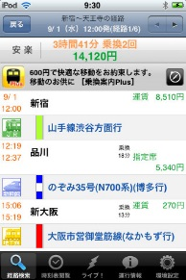
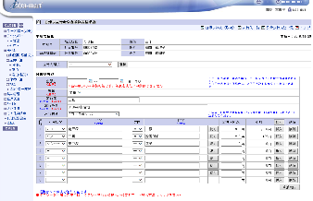
(6-1) 旅費請求をもとに旅費金額の確認を行う。
旅費精算確認Webシステム
総務・人事部門
導入部署：総務・人事部門
概要：各担当者からの旅費精算をもとに、Web上で旅費金額の確認を行う。
導入効果 ：手作業での確認だったため、時間、手間がかかっていたが、WinActorで自動化
することによって、稼働削減、ヒューマンエラーがなくなった。
社内システムに投入された旅費精算を元に、WEB上（乗換案内など）で確認を行う。
社内システム
旅費精算画面
ココを自動化！
Web（乗換案内）
旅費精算
旅費精算画面とWebの画面を照らし合わせ旅費金額の確認を行う
各担当者が、旅費精算を
社内システムへ投入

Slide 30
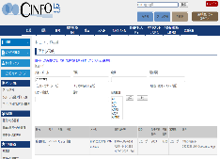
(6-2) 健康診断情報をメールにて社員へ連絡を行う。
健康診断日程の連絡
Webシステム
総務・人事部門
導入部署：総務・人事部門 ⇒ 各部 企画部門
概要：総務より社員健康診断日程情報がExcelで届くので、社内HPのよりメールアドレスを取出し、
Excelへ転記し、Excelデータ情報より社員へ健康診断日程の連絡メールの送付を行う。
導入効果 ：稼働削減、ヒューマンエラーがなくなった。
すべて手作業で社員一人ひとりにメールで周知していたことが、月2回の実行で
終わってしまうので稼働削減率は、90%となる。
Excelデータを元に社内HPよりメールアドレスをコピー＆ペーストし、健康診断日程連絡を行う。
ココを自動化！
ココを自動化！
社内HP
アドレス帳
健康診断日程表
健康診断日程
連絡メール
健康診断日程毎に各社員に対し、
健康診断日程連絡メールを送付
Ecxelデータにある社員名より
社内HPよりメールアドレスを検索し
Excelデータに転記する

Slide 31



〒１１３－００３３
東京都文京区本郷２－２７－２０ 本郷センタービル
TEL : ０３－５６８４－６８４０ / FAX : ０３－５６８４－６７７６
営業担当：web@iimhs.co.jp
https://www.iimhs.co.jp/
×
Copyright© 2017 NTT Advanced Technology Corporation

